Slide 1

Дефектура записи в СПГ
в январе 2024 года
Заместитель главного врача
КГБУЗ ККОКБ им.профессора П.Г. Макарова
по организационно-методической работе
В.А. Петрова

Slide 2
Запись в СПГ на 09-24.01.2024г
госпитализировано всего из записанных 687,
в т.ч. 352 - на ФЭК с ИОЛ и 97- для ЛД вторичной катаракты
не были госпитализированы всего 583 пациента:
Неявка пациента -261 (45%), в т.ч. 128 - на ФЭК с ИОЛ, 15 - на ЛД вторичной катаракты
КМБ №2 (21), Енисейская РБ (19), КМБ №5 (16)
Не подтвердился диагноз Н26.4 и Н36.0 -
КМБ №3, КМП №1, КМБ №5, КМБ №2

Slide 3
Запись в СПГ в январе 2024г
«Отказы» (сами офтальмологи отменили) -135 (23%)
КМБ №5 (46), ГП №14 (19), ККБ№2 (13)
Непрофильная госпитализация – с хирургической патологией в ООДП №3 (лазерных методов лечения)
Сухобузимская РБ, Идринская РБ, КМП №5, Емельяновская РБ, Туруханская РБ

Slide 4
Запись в СПГ в январе 2024г
без указания плановой даты:
«не госпитализирован из-за отказа больного» – 32
«ожидает очереди на госпитализацию» (Канская МБ, Иланская РБ)
«не предоставили необх. пакет документов»-13
«нет показаний к госпитализации»-1
«по иным причинам» (КГП №4, Березовская РБ)
Если Вы сами отменяете по любым причинам – следует указать «Отказы»
Не предоставили необх. пакет документов-15

Slide 5
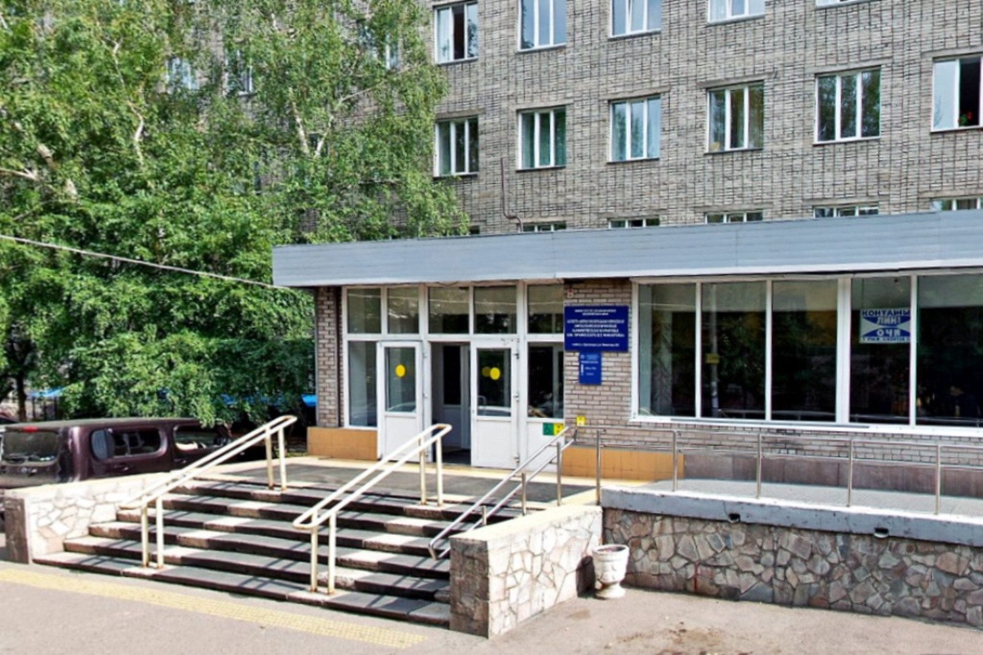
БЛАГОДАРЮ ЗА ВНИМАНИЕ!

